Slide 1


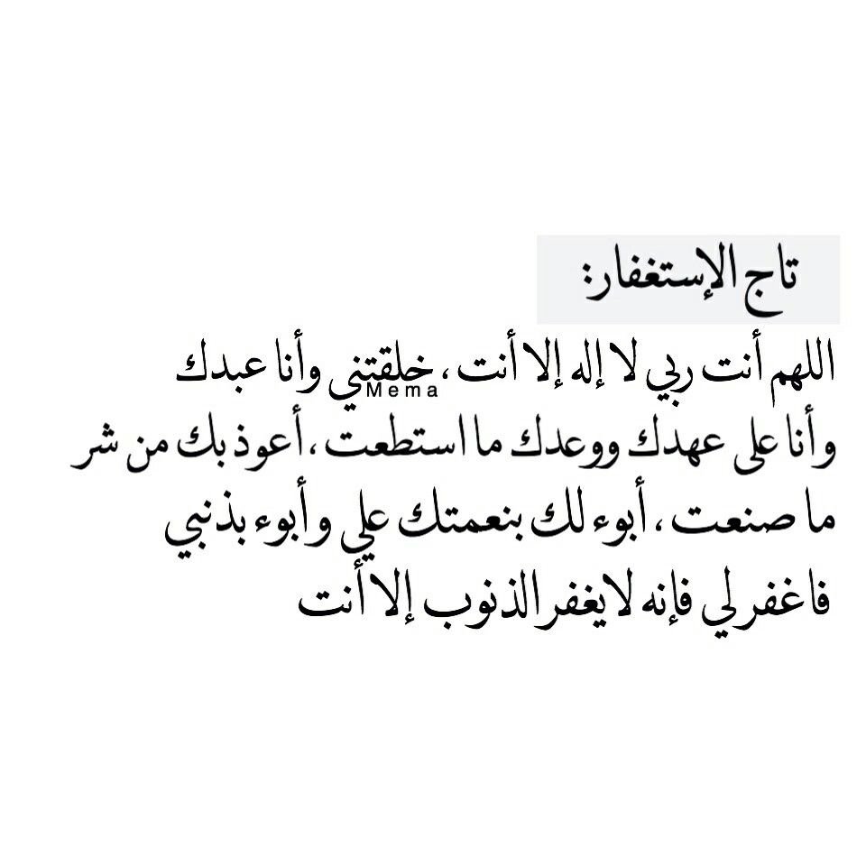
سيد الإستغفار

Slide 2

الدرس الخامس
إحتمالات الحوادث المتنافية
الصف :الثاني ثانوي
الفصل :الثالث

Slide 3
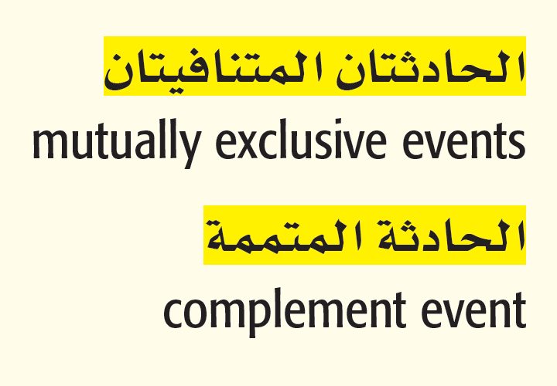
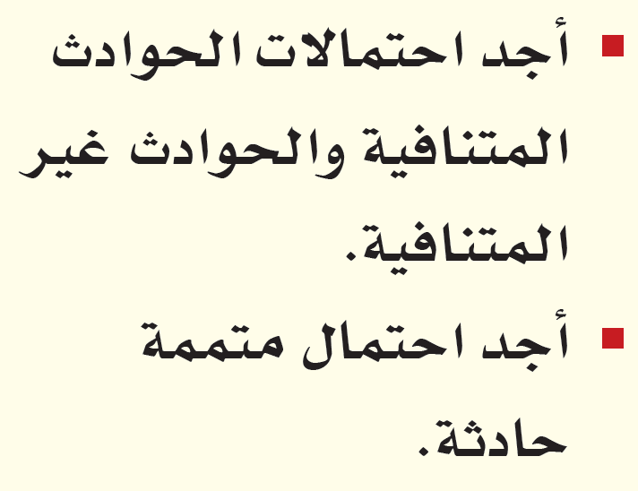
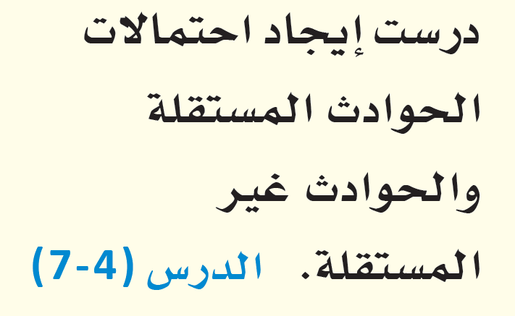
المفردات
الآن
فيما سبق

Slide 4
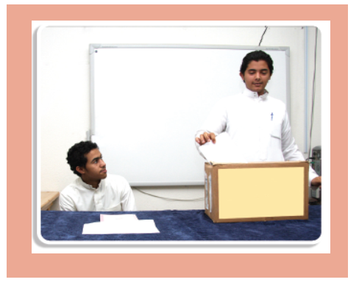
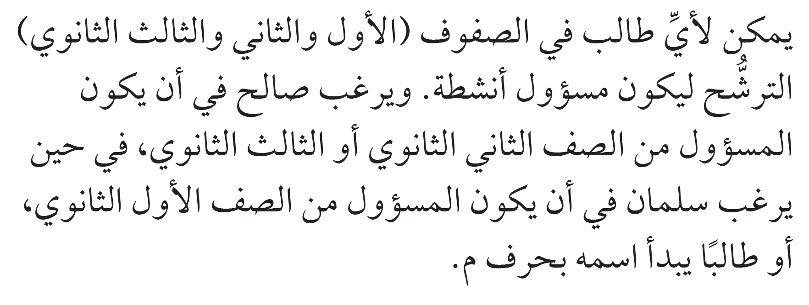
لمــــــــــــــــــــــــــــــــاذا
الفرق بين الإحتمالين:
الحادثتان متنافيتان
أن يكون المسؤول من الصف الثاني الثانوي أوالثالث ثانوي
أن يكون المسؤول من الصف الأول الثانوي أوطالبا يبدأ أسمه بحرف (م)
الحادثتان غيرمتنافيتان

Slide 5
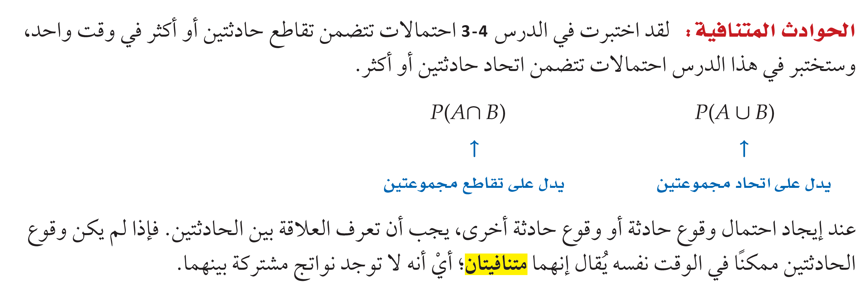

Slide 6
الحوادث المتنافية
تكونA و Bحادثتان متنافيتان إذا كان وقوع أحدهما يمنع وقوع الإخرى
(لا توجد عناصر مشتركة بين الحادثتين)
1) إلقاء مكعب مرقم للحصول على عدد فردي أو زوجي
2) إلقاء قطعة نقود مرة واحدة للحصول على شعارأو كتابة
3) إختيار سيارة أو حصان

Slide 7
الحوادث الغيرالمتنافية
تكونA و Bحادثتان غير متنافيتان إذا كان :
( وجود عناصر مشتركة بين الحادثتين )
1) المسؤول طالب من الصف الثاني ثانوي أوطالب يبدأإسمه حرف( م )
2) ظهور عدد فردي أو أكبر من $3$عند رمي مكعب مرقم مرة واحدة

Slide 8
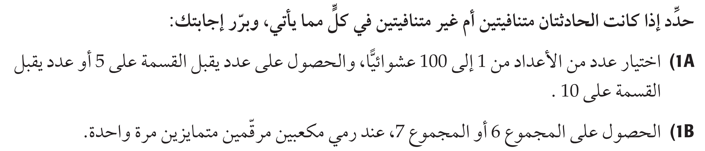

تحقق من فهمك
الحادثتان غيرمتنافيتان
العدد $10$
مثال :
العدد الذي يقبل القسمة على $5$يقبل القسمة على $10$أيضا
لايمكن إيجاد عددين مجموعهما 6 و7 في نفس الوقت
الحادثتان متنافيتان

Slide 9
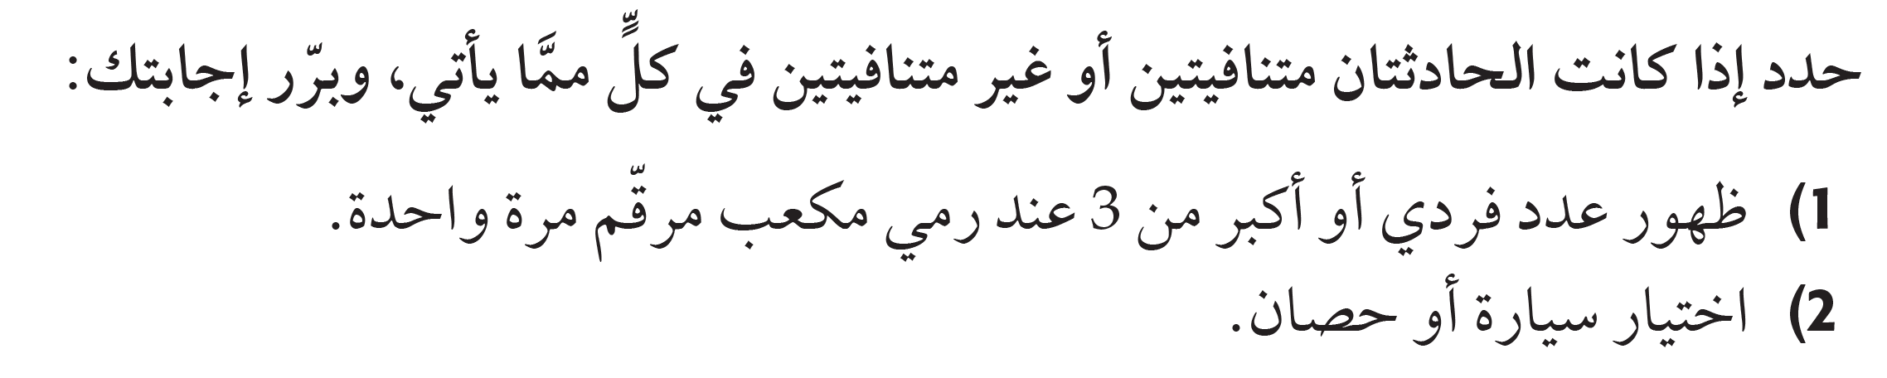

تاكد
$5\text{لأن }\text{: }$عدد فردي وأكبرمن $3$
الحادثتان غيرمتنافيتان
:لأن السيارة لا تكون حصانا ولا يكون الحصان سيارة
الحادثتان متنافيتان

Slide 10

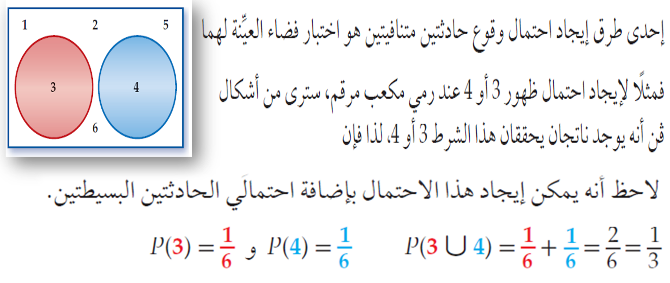

Slide 11


Slide 12
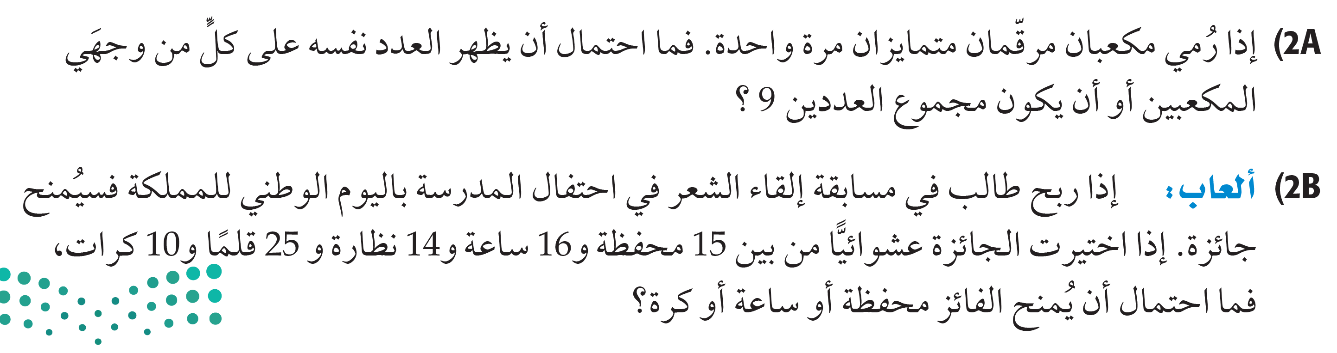
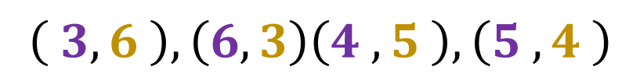

















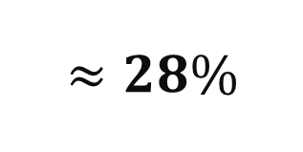
تحقق من فهمك
الحادثتان متنافيتان
$$6×6=36$$
عدد عناصر فضاء العينة :
:Aأن يظهرالعدد نفسه على كل من وجهي المكعبين:
$$\frac{}{}=$$
$$6$$
$$36$$
$$4$$
$$\frac{}{}=$$
:Bأن يكون مجموع العددين (9):
$$36$$
$$=\frac{}{}+\frac{}{}=$$
$$=\frac{5}{18}$$
$$6$$
$$4$$
$\frac{ 10 }{ 36 }$
$$÷2$$
$≈28\%$
$$P\left(A∪B\right)=P\left(A\right)+P(B)$$
$$36$$
$$36$$
$$÷2$$

Slide 13
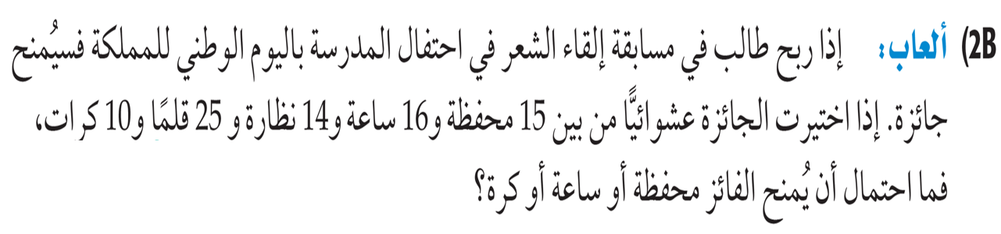
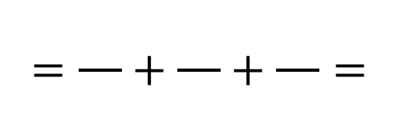

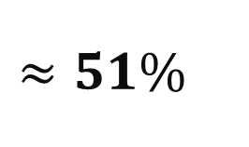






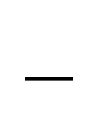



تحقق من فهمك
الحوادث متنافية
:Cكرة
:Bساعة
:Aمحفظة
$$15+16+14+25+10=$$
$$80$$
عدد عناصر فضاء العينة :
$$P\left(A∪B∪C\right)=P\left(A\right)+P(B)+P(B)$$
$$=\frac{}{}+\frac{}{}+\frac{}{}=$$
$$15$$
$$16$$
$$10$$
$$41$$
$≈51\%$
$$80$$
$$80$$
$$80$$
$$80$$

Slide 14
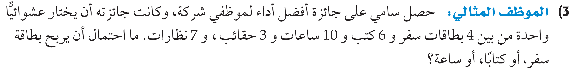










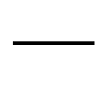
تاكد
الحوادث متنافية
:Cساعة
:Bكتاب
:Aبطاقة سفر
$$4+6+10+3+7=$$
$$30$$
عدد عناصر فضاء العينة :
$$P\left(A∪B∪C\right)=P\left(A\right)+P(B)+P(B)$$
$$=\frac{}{}+\frac{}{}+\frac{}{}=$$
$$4$$
$$6$$
$$10$$
$$20$$
$$=\frac{2}{3}$$
$$30$$
$$30$$
$$30$$
$$30$$

Slide 15

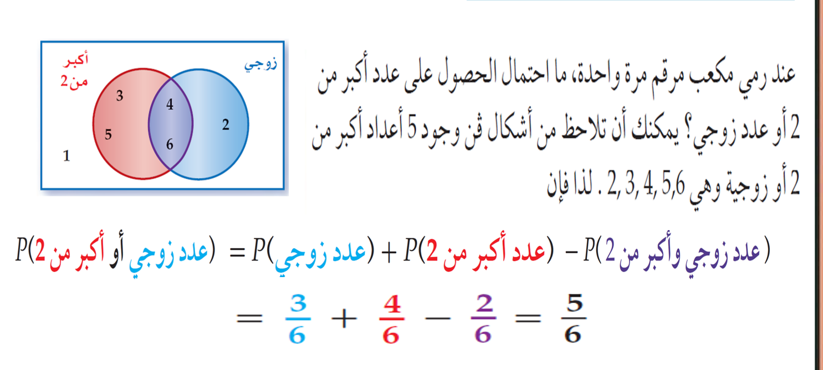

Slide 16
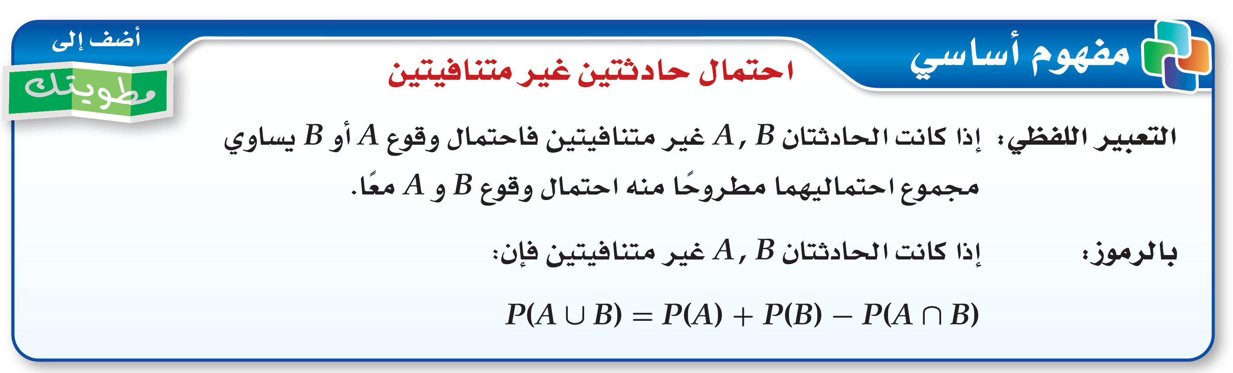

Slide 17
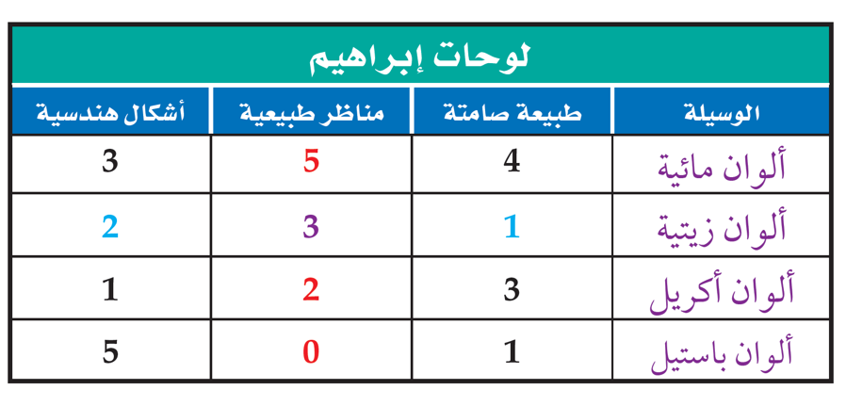
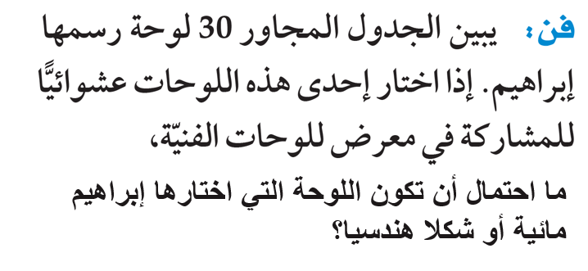







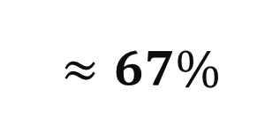





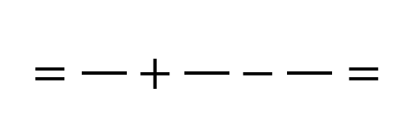

تحقق من فهمك
$$12$$
$$11$$
:Aالوان مائية
:Bشكلا هندسيا
الحادثتان غير متنافيتان
$$30=$$
عدد عناصر فضاء العينة :
$$P\left(A∪B\right)=$$
$$P\left(A\right)+P\left(B\right)−P(A∩B)$$
$$=\frac{}{}+\frac{}{}−\frac{}{}=$$
$$12$$
$$11$$
$$3$$
$$\frac{20}{30}$$
$$=\frac{2}{3}$$
$≈67\%$
$$30$$
$$30$$
$$30$$

Slide 18
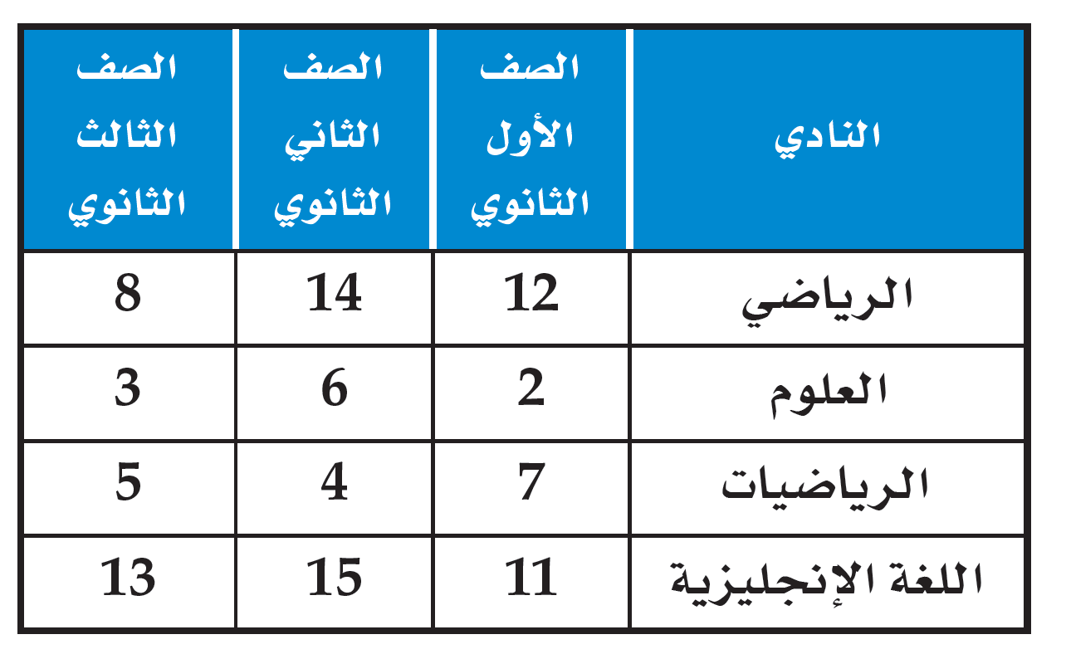
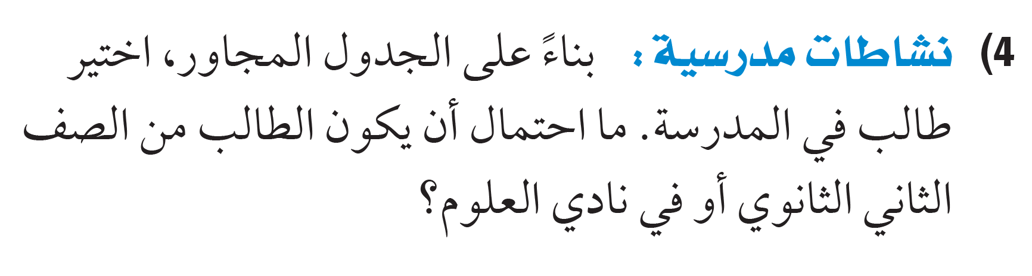



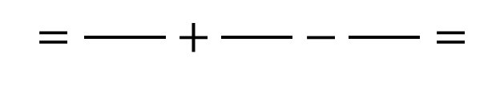











تاكد
$$11$$
$$39$$
:Bنادي العلوم
:Aالثاني ثانوي
الحادثتان غير متنافيتان
$$100=$$
عدد عناصر فضاء العينة :
$$P\left(A∪B\right)=$$
$$P\left(A\right)+P\left(B\right)−P(A∩B)$$
$$÷4$$
$$39$$
$$11$$
$$6$$
$$\frac{44 }{100 }$$
$$=\frac{11}{25}$$
$=44\%$
$$=\frac{ }{ }+\frac{ }{ }−\frac{ }{ }=$$
$$100$$
$$100$$
$$100$$
$$÷4$$

Slide 19
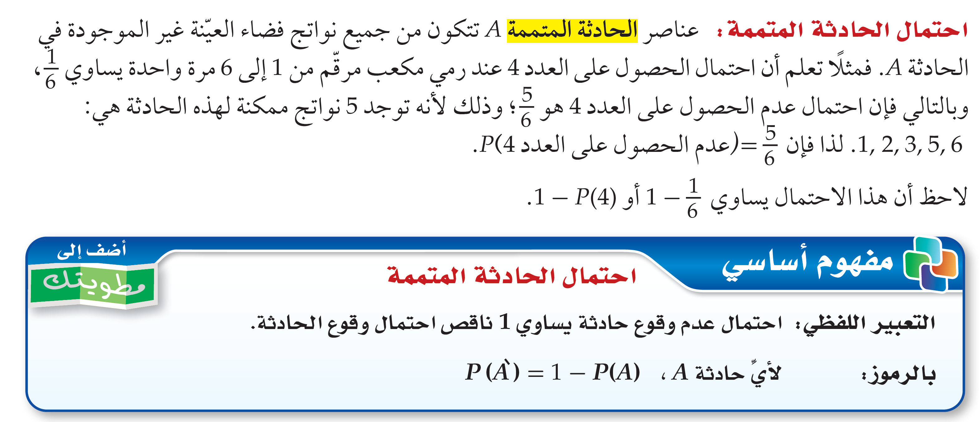

Slide 20


Slide 21










تحقق من فهمك
الحادثة المتممة
عدم
$\grave{\text{:} A}$عدم هطول المطر
$:A$هطول المطر
$$P(\grave{A})=1−P(A)$$
$$\frac{}{1}$$
$$= 1$$
$$−\frac{70}{100}$$
$$=\frac{100}{100}$$
$$−\frac{70}{100}$$
$$=\frac{30}{100}$$
$$=30\%$$

Slide 22











تاكد
$\grave{\text{:} A}$عدم إصابة الهدف
$:A$إصابة الهدف
$$P(\grave{A})=1−P(A)$$
الحادثة المتممة
تخطئ (عدم )
$$\frac{}{1}$$
$$−\frac{2}{10}$$
$$= 1$$
$$=\frac{10}{10}$$
$$−\frac{2}{10}$$
$$=\frac{8}{10}$$
$$=80\%$$

Slide 23
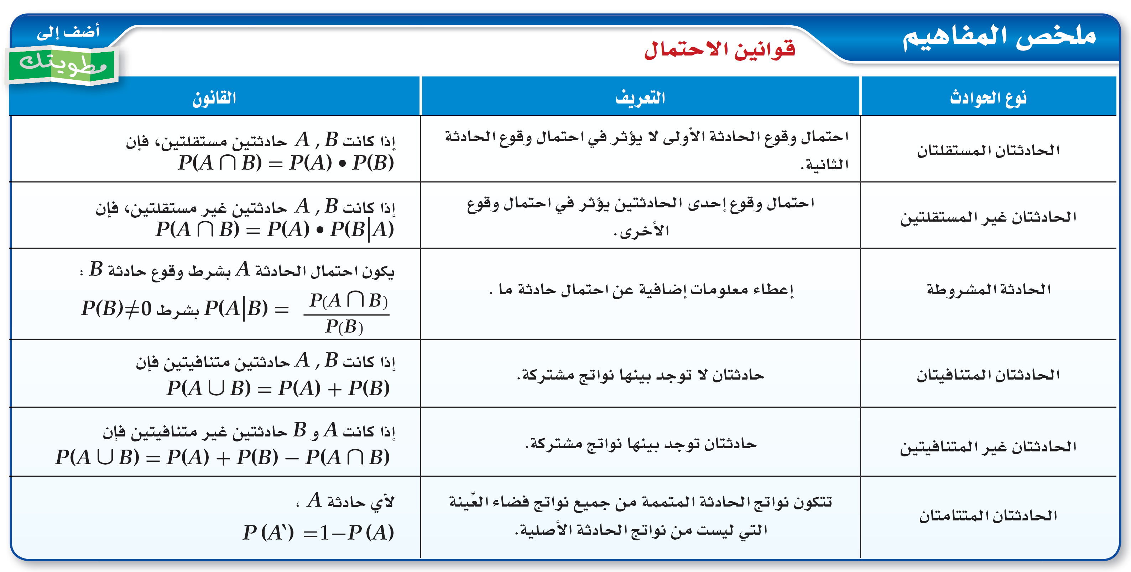

Slide 24





































مثال من واقع الحياة
تحقق من فهمك
$65\%$:Bلايستخدم الهاتف النقال
$35\%:A$يستخدم الهاتف النقال
$$=\frac{}{}∙\frac{}{}$$
$$+\frac{}{}∙\frac{}{}$$
$$+\frac{}{}∙\frac{}{}$$
$35$
$34$
$35$
$65$
$65$
$35$
$$=\frac{287}{495}$$
السائق (1) | السائق (2)
$100$
$99$
$100$
$99$
$100$
$99$
$$A$$
$$A$$
$$P(A∪B\grave{)}=1−P(B∩B)$$
$$B$$
$$A$$
$$=1−\frac{}{}$$
$$∙\frac{}{}$$
$$=\frac{287}{495}$$
$65$
$64$
$$A$$
$$B$$
$$≈58\%$$
$100$
$99$
$$B$$
$$B$$

Slide 25




















تاكد
$9\%$:Bلم يحضر الحفل
$91\%:A$حضر الحفل
$$P(A∪B\grave{)}=1−P(A∩A)$$
الطالب (1) | الطالب (2)
$$A$$
$$A$$
$$=1−\frac{}{}$$
$$∙\frac{}{}$$
$$=\frac{1710}{9900}$$
$91$
$90$
$$B$$
$$A$$
$100$
$99$
$$A$$
$$B$$
$$=17.3\%$$
$$B$$
$$B$$

Slide 26

تحصيلي

Slide 27

تحصيلي

Slide 28

تحصيلي

Slide 29

تحصيلي

